Slide 1
Sistem Informasi Jasa Perbaikan HP & Laptop (RepairMe) berbasis Web dan Android

Slide 2

Teknik Informatika Politeknik Negeri Jember

Slide 3





Disusun Oleh : Kelompok 2
Mohammad Arief Hidayatullah
(E41182271)
Bagus Duwi Prasetiyo
(E41181215)
Alvin
(E41182112)
Ahmad Dandi Irawan
(E41180087)
Taufiq Hariyanto
(E41182233)
Dosen Pengampu Workshop Framework
Khafidurrohman Agustianto, S.Pd., M.Eng.
Dosen Pengampu Workshop Mobile
Ery Setyawan Jullev Atmadji, S.Kom, M.Cs
I Gede Wiryawan, S.Kom, M.Kom

Slide 4
Apa Itu RepairMe ?

Slide 5
RepairMe adalah sistem informasi berbasis website dan android untuk mempermudah memperbaiki handphone dan laptop dengan banyak mitra terpercaya yang ada di kabupaten Bondowoso.

Slide 6
Kenapa Harus RepairMe ?
Karena RepairMe merupakan solusi tempat perbaikan handphone dan laptop terpercaya yang berbasis website dan android yang mudah digunakan.
RepairMe handphone dan Laptop dirasa akan sangat membantu dan memudahkan masyarakat dalam mencari lokasi maupun rute dari suatu tempat perbaikan Handphone dan Laptop di daerah Bondowoso.

Slide 7
Visi & misi RepairMe
Visi
Misi
Membantu pelanggan dalam menemukan tempat perbaikan dan Membantu mitra (Pemilik Jasa) mendapatkan klien
Menjadi Website terpercaya dalam mempertemukan Pelanggan dan Mitra

Slide 8


Kelebihan RepairMe
Mitra Terpercaya
Mitra yang sudah bergabung dengan kami pastinya sudah sangat terpercaya dan dapat diandalkan.
Banyak Promo
Banyak promo menarik yang akan kami tawarkan baik untuk pelanggan ataupun untuk mitra agar mereka tertarik.

Slide 9

Kelebihan RepairMe
Bergaransi
Pastinya bergaransi karena kami menjalin kerja sama dengan mitra yang handal dan berpengalaman dibidangnya.
Tepat Waktu
Kami akan terus professional dalam menjalin kontrak waktu yang sudah ditentukan agar tidak ada yang dirugikan.

Slide 10
Tujuan & Manfaat RepairMe
Tujuan
Untuk mempermudah menemukan penyedia jasa perbaikan barang elektonik handphone dan laptop.
Sebagai referensi dalam pembuatan system informasi.
Manfaat
Untuk Mitra
Manfaat bagi mitra yaitu mempermudah custumer dalam mencari jasanya.
Untuk Mahasiswa
Bagi mahasiswa yaitu menambah pengetahuan dan wawasan bagaimana membuat sebuah system informasi yang baik dan benar.

Slide 11
Fitur - Fitur
Unggulan yang ada di dalam sistem informasi RepairMe

Slide 12
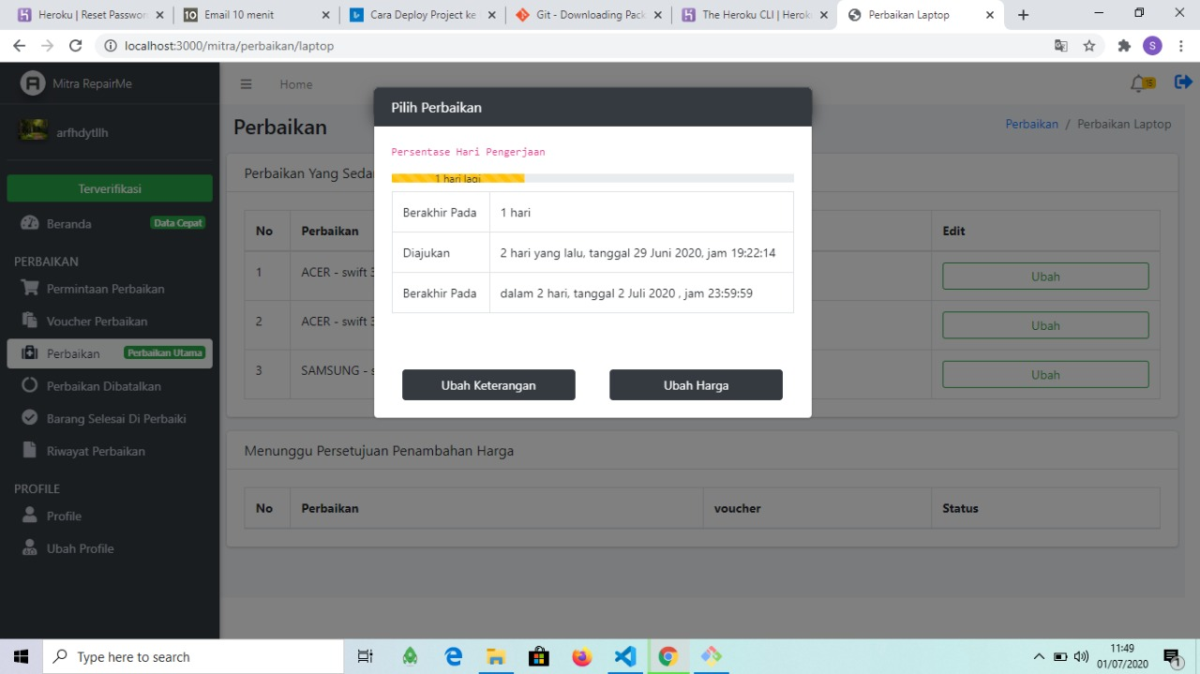
Perbaikan yang mendetail
Untuk pelanggan dapat melihat progress perbaikan yang sedang dikerjakan oleh mitra
Place your screenshot here

Slide 13
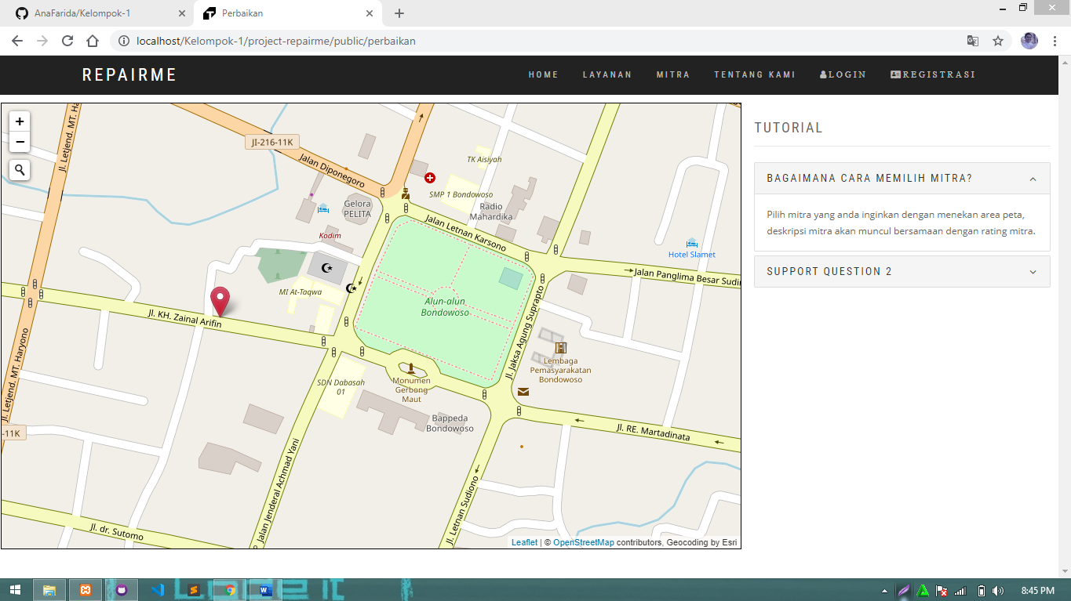
Pilih Lokasi
Anda dapat langsung memilih lokasi tempat perbaikan yang anda inginkan.
Place your screenshot here

Slide 14
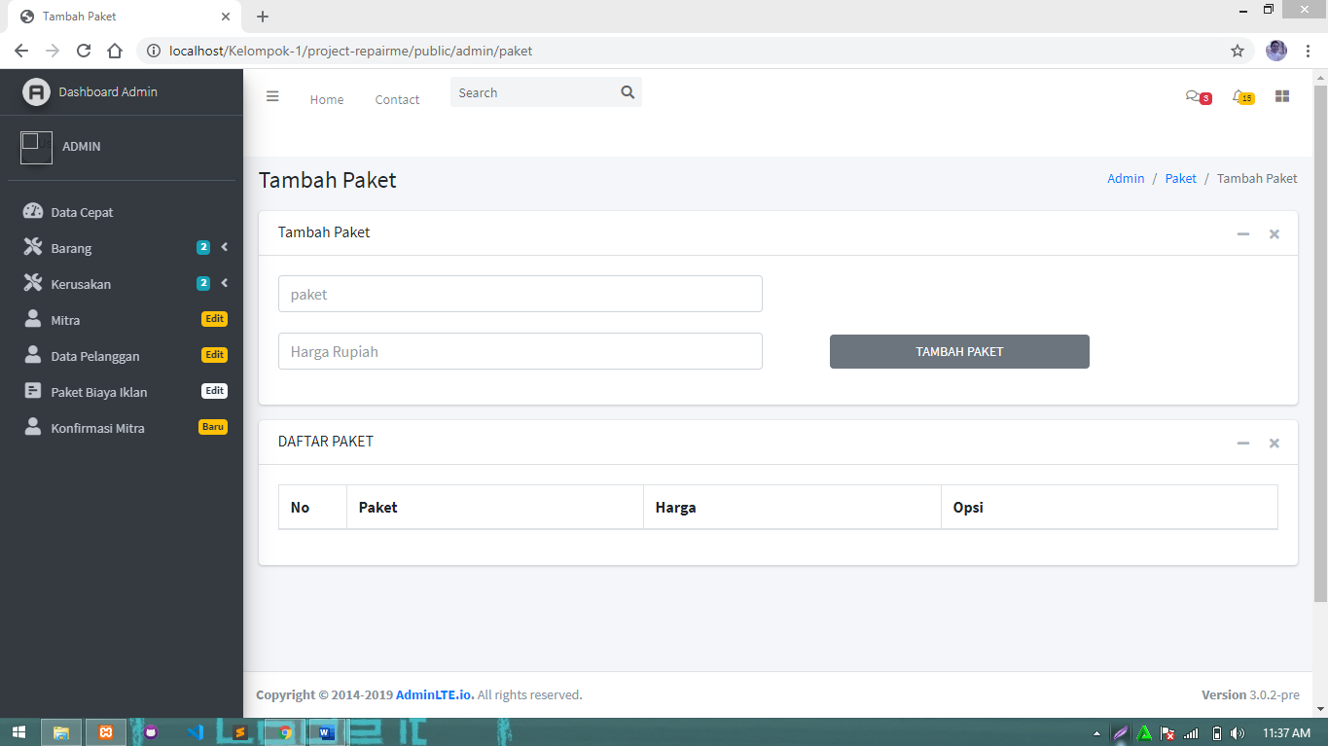
Pasang Iklan
Untuk mitra, anda dapat memasang iklan di dalam aplikasi RepairMe dengan biaya terjangkau tentunya.
Place your screenshot here

Slide 15
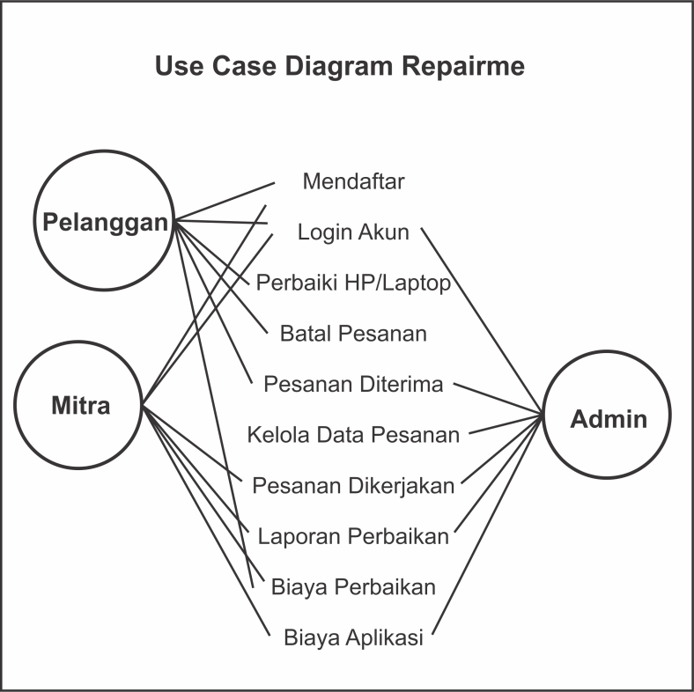
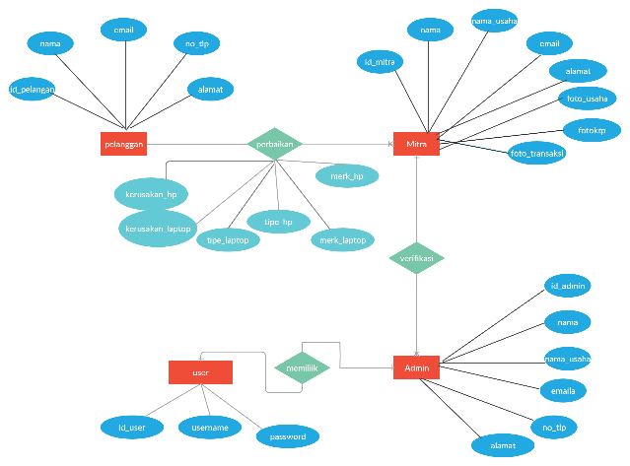
Use Case Diagram & ERD Repairme

Slide 16
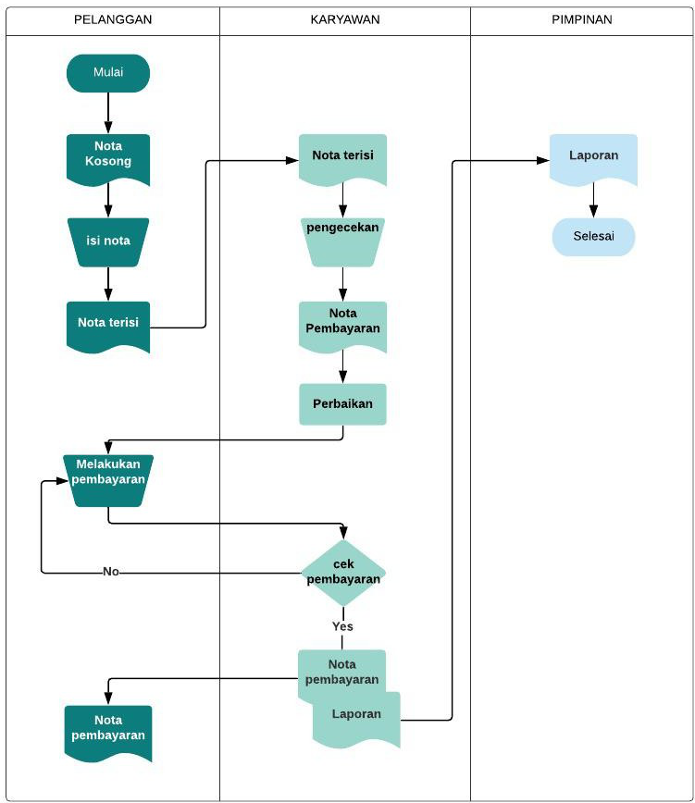
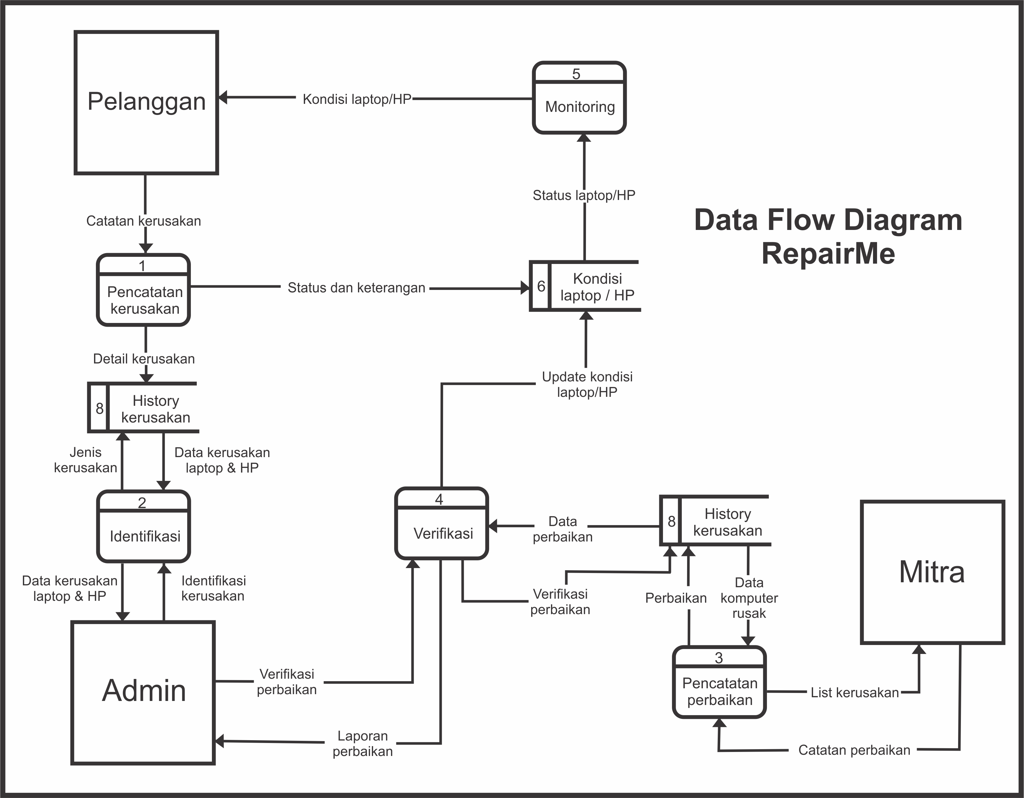
Activity Diagram & DFD Repairme

Slide 17
Kesimpulan
Sistem informasi perbaikan hp atau laptop berbasis website ini merupakan salah satu cara untuk memudahkan pihak toko permata cell untuk menyebarkan informasi ke masyarakat luas. Adapun kesimpulan yang dapat diambil dari pembahasan sebelumnya, yaitu sebagai berikut:
Dengan dibangunnya sistem informasi perbaikan hp atau laptop berbasis website ini diharapkan dapat mempermudah data perbaikan.
Dengan dibangunnya sistem informasi perbaikan hp atau laptop berbasis website ini diharapkan dapat memberikan informasi dengan cepat mengenai perbaikan produk secara online dapat membantu proses promosi dan perbaikan dengan mudah dapat diakses.

Slide 18

Terima Kasih!
Ada pertanyaan ?
Bisa hubungi melalui:
+6283847999691
repairme@gmail.com

